Slide 1
epnetfan の歴史とか何とか
杉山耕一朗 (北大理・宇宙理学)

Slide 2
epnetfan って何？
Earth and Planetary science Network Fanclub
  ネットワーク，計算機技術の勉強会
Policy:
自力更生の精神のもと, 計算機技術の情報交換と経験共有を図る

Slide 3
言い換えると….
EPNetFan は場である
  部屋, 計算機, その他必要な機器は提供
  それを使ってどうするかは, みんなが考える

Slide 4
何でこんなことを
詳細は情報実験の第一回講義
「なぜ情報実験か UNix/Internet の歴史を踏まえて」参照

Slide 5
何でこんなことを….
研究における「読み, 書き, そろばん」には, 計算機の利用が必須.
  自分の計算環境は自分で用意せねばならないのが現実.
  苦手だからやらない → 研究できない

Slide 6
何でこんなことを….
情報技術の進歩は著しい
  10 年前の知識は通用しない….
  年寄りには時間が無い/覚えられない. 若い人に頑張ってもらって上がりを食う.

Slide 7
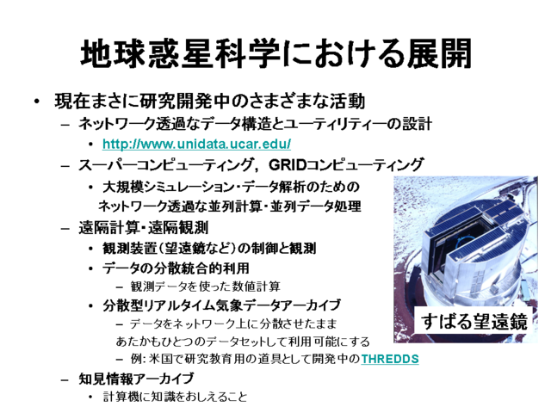
何でこんなことを….
地球惑星科学の情報化へ貢献できる人材が
生まれるきっかけとしたい. 情報の作り手に
http://www.ep.sci.hokudai.ac.jp/~inex/y2008/0411/lecture/pub/

Slide 8
歴史

Slide 9
歴史は繰り返す?
epnetfan 座学編 第 15 回
「プレイバック EPnetFaN」
epnetfan 座学編 第 15 回
「EPnetFaN ってこんなの…かも？」

Slide 10
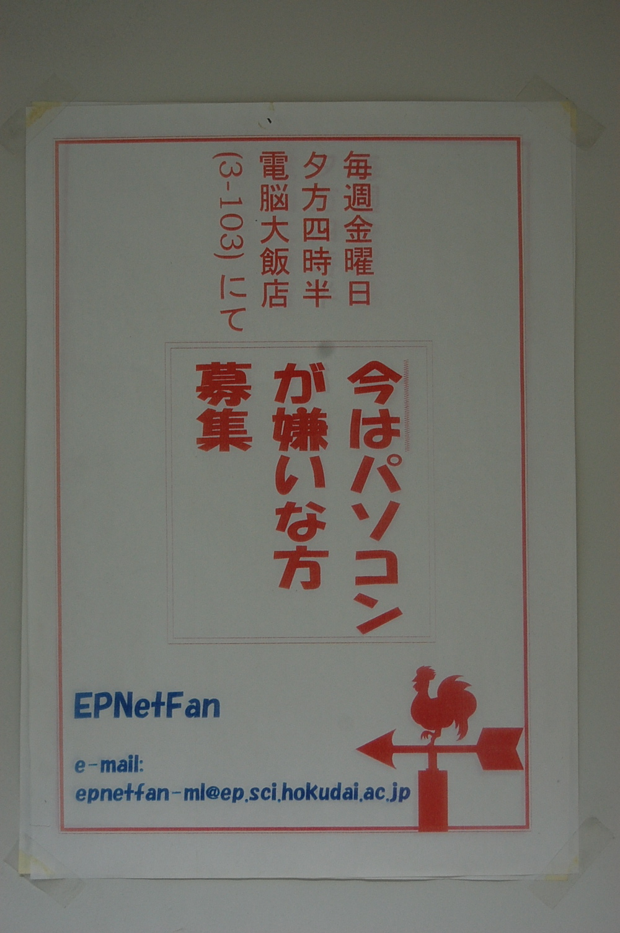
列伝

Slide 11
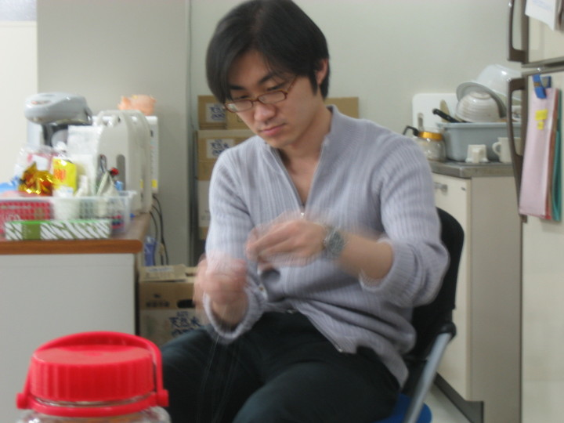
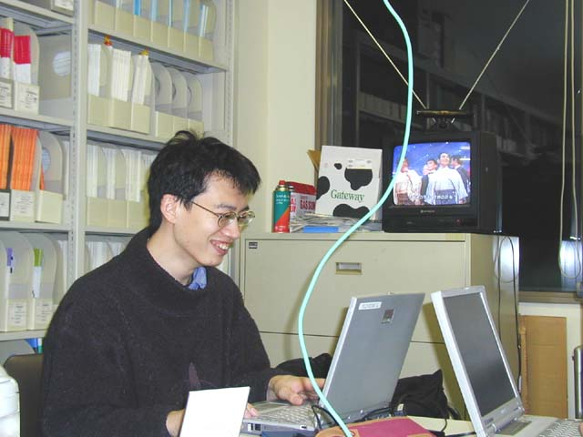
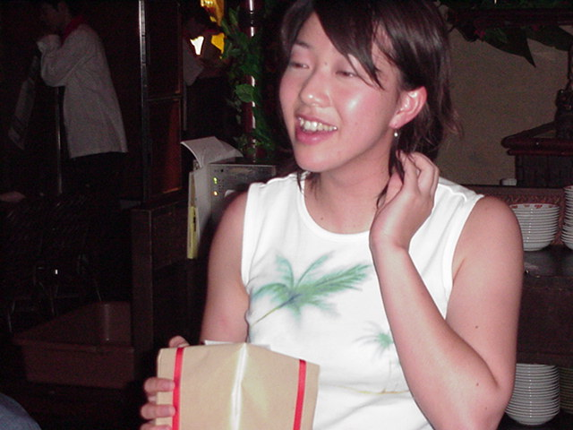
列伝

Slide 12
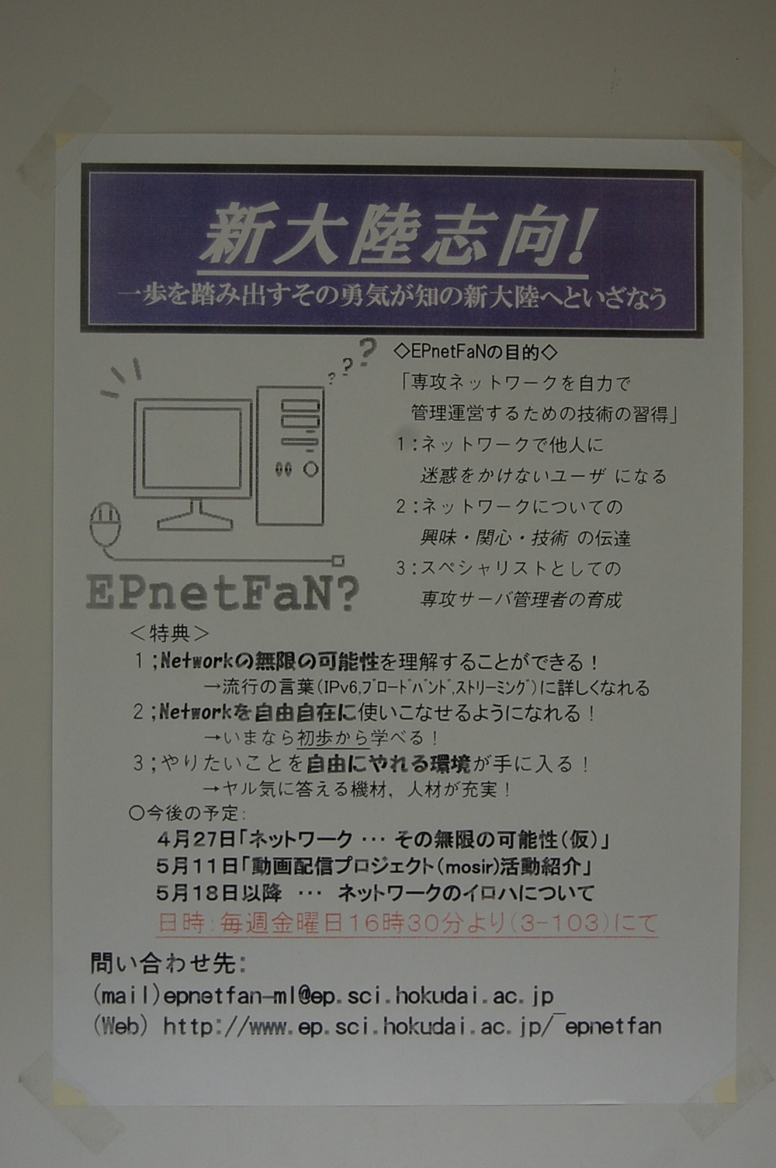
列伝

Slide 13
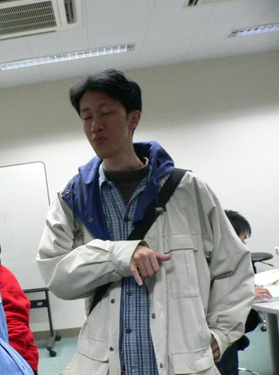
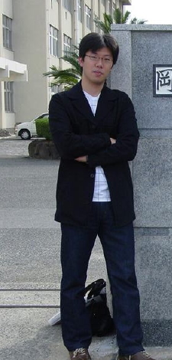
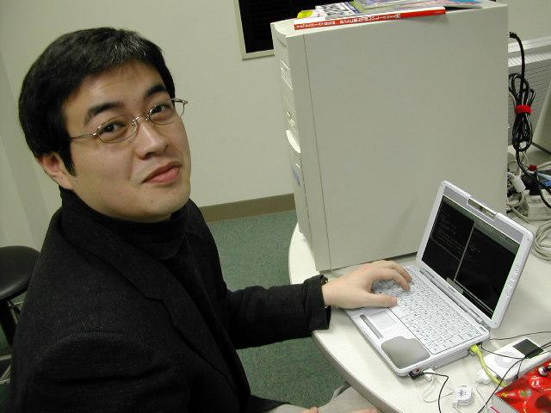
列伝

Slide 14
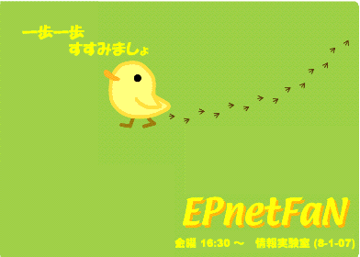
列伝

Slide 15
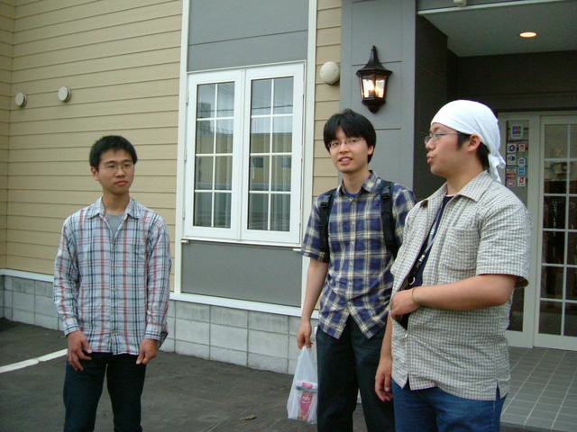
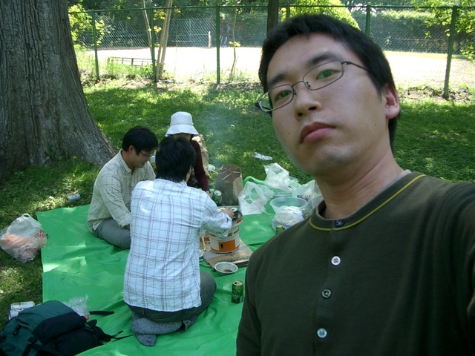
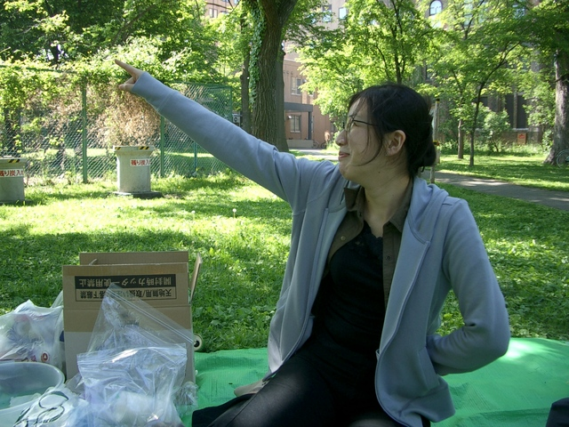
列伝

Slide 16
最近の活動
epnetfan プロジェクト一覧
epnetfan の自主的活動が全体のものに
  ep サーバ (サーバ構築プロジェクト)
  情報実験 (初心者講習)
  mosir プロジェクト (mosir プロジェクト)
  北海道宇宙観測ネットワーク (JGN プロジェクト, 遠隔天文台構想)

Slide 17
最近は?
昔に比べると, ノウハウの蓄積が進んだ.
情報実験のおかげで, 学部生も一通りの経験をしている.
弊害: お客さんが増えた? 自力更生の精神は？
マニュアルがあって当たり前？
やること(義務)が多くなった?

Slide 18
培った情報技術を生かす場面とか

Slide 19
研究する時に活かせる？
メールの送受信
  研究内容のやり取り. 海外からも.
メーリングリストの開設/設定
  研究会，研究室の連絡用, etc.
WWW 経由で共同研究, 情報公開
計算結果＆観測データの保管
スパコンは Unix or Linux
研究活動の生命線

Slide 20
環境は誰が支えるか
研究環境も自力更生
  計算機に必要なソフトウェアをインストール
  ディスクが壊れたら….
  メールが届かなくなったら….

Slide 21
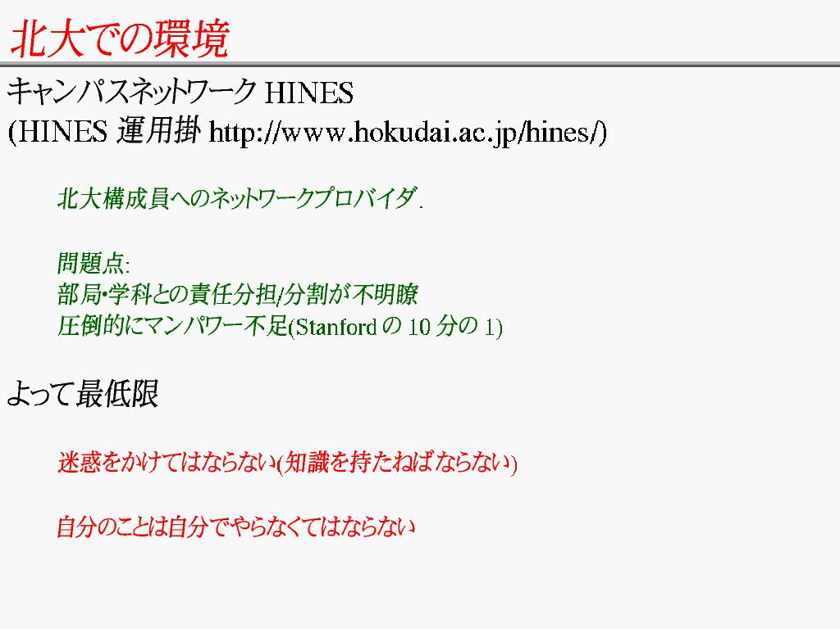
http://www.ep.sci.hokudai.ac.jp/~epnetfan/zagaku/
2002/1011/mgp00051.html
  大学のキャンパスネットワークはマンパワー不足
  → 中途半端に管理されるより, 自分でやれる方がよっぽどまし

Slide 22
現世御利益（就職）
有利なんじゃないかな

Slide 23
最後に

Slide 24
ありがちな質問/感想
何やってるのかさっぱりわからん
何やって良いのかさっぱりわからん
厳しそう… (情報実験履修者談)
http://www.ep.sci.hokudai.ac.jp/~epnetfan/zagaku/2004/0416/200404.pdf

Slide 25
自力更生/一緒に考えよう.
プロバイダで提供されているサービスは, たいてい自分で出来ます.
  金を払うか/経験を積むか
必要ならば, 機材を購入します.
そうは言っても, 最初のとっかかりは一緒に考えましょう．
ネタとしては, …
  TeX で文章が書ける
  自前で YouTube (mosir プロジェクト)
  Ruby でお絵描き
  数値流体計算してみる. うずうず.
  お天気カメラ
  気象センサー&サーバ
  GPU で数値計算

Slide 26
参考文献
epnetfan 座学編
  http://www.ep.sci.hokudai.ac.jp/~epnetfan/zagaku/

